Slide 1
Programsko inženjerstvo Vježbe (2/15)
mr. sc. Marko Pršić, dipl. ing. rač.

Slide 2
Sadržaj
MSF procesni model
Prikupljanje i upravljanje zahtjevima za softverski sustav

Slide 3
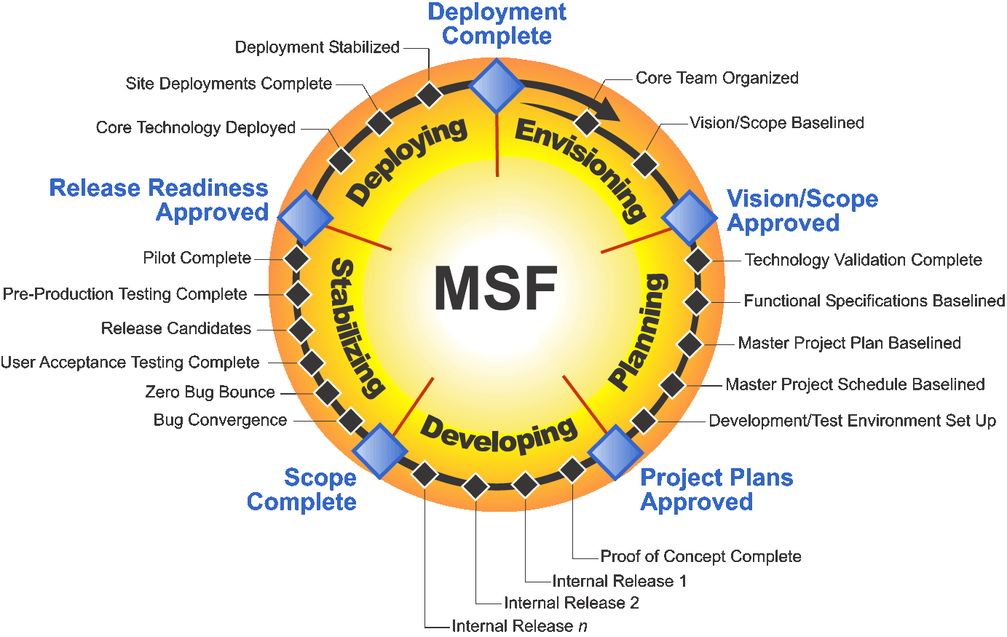
MSF procesni model

Slide 4
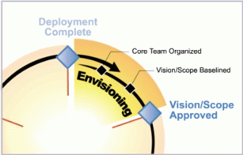
MSF – Envisioning
Razvojni tim zajedno s timom naručitelja (sponzora) definira poslovne zahtjeve i očekivane ciljeve odnosno poslovne benefite.
Poslovni zahtjevi (engl. Business Requirements) odgovaraju na pitanja:
Koji poslovni problem se rješava?
Koja je motivacija za rješavanje?
Kako bi izgledalo uspješno rješenje problema?
Kako ćemo mjeriti uspjeh rješenja?
Koliko uspješno rješenje vrijedi u poslovnom smislu?
Koji poslovni procesi ili aktivnosti trebaju biti obuhvaćeni rješenjem, a koji ne?
Cilj je uspostavljanje konsenzusa o poslovnom problemu i pristupu njegovu rješenju.
Features

Slide 5
Vizija i doseg
Faza završava potpisom dokumenta vizije i dosega, sa sljedećom strukturom:
Poslovna prilika:
Aktualni izazovi - opis trenutne situacije i potreba naručitelja,
Vizija rješenja i očekivani poslovni benefiti – poželjna vizija rješenja, analiza poslovnih benefita (s brojčanim pokazateljima ukoliko je moguće)
Poslovni rizici – rizici od implementacije sustav iz perspektive svih korisnika i ostalih dionika
Koncept rješenja:
Profili korisnika – popis svih profila/grupa korisnika
Opis rješenja kroz: a) ključne funkcionalne zahtjeve ili module, b) ključne scenarije korištenja, c) ključne poslovne procese koje sustav treba podržavati
Pretpostavke i zavisnosti – ključne poslovne i tehničke pretpostavke, zavisnosti o drugim sustavima, organizacijskim promjenama koje treba provesti itd.
Doseg projekta
Doseg – doseg projekta, razrađen po verzijama ili iteracijama, ako je primjenjivo
Ograničenja – elementi izvan dosega projekta

Slide 6
Zadatak 2.1
U timovima od 2 studenta, izraditi dokument vizije i dosega.
Jedan student preuzima ulogu naručitelja-sponzora te definira poslovne zahtjeve i očekivane benefite.
Drugi student preuzima ulogu „product managera” te kroz intervju(e) s naručiteljem i ostalim dionicima saznaje bitne informacije te formira dokument vizije i dosega.
MSF predlošci: http://www.microsoft.com/en-us/download/confirmation.aspx?id=18967

